Slide 1



CREATION D’UN WIKI
« FAMYWIKI »
Youness Laaroussi
Ahmed Hodroge
Margaux Laclare
Frédéric Lang
PROMO
Python DevOps
12 -13 novembre 2018

Slide 2
introduction
Plans et solutions
Résultats
Conclusions et Perspectives
Partie 1: Introduction : contenu du cahier des charges
Partie 2: Plans et solutions
- Spécifications techniques
- Architecture technique générale
- Méthode de travail : DevOps
Partie 3: Résultats
Partie 4: Conclusion et Perspectives

Slide 3
introduction
Plans et solution
Résultats
Conclusions et Perspectives
Besoin du client : site internet sur le modèle wiki afin de remplacer son ancien dispositif
Spécificités du besoin :
Interfaces :
- un back-office destiné à l’administrateur
- un front-office destiné à tous les utilisateurs, connectés ou non
Fonctionnalités :
- la lecture, l’écriture et le commentaire des articles
- l’écriture de commentaires
- l’inscription et la connexion des utilisateurs
- la validation des inscriptions et des contributions par l’administrateur
Contraintes :
- l’utilisateur doit être inscrit et connecté pour écrire et commenter un article

Slide 4
introduction
Plans et solution
Résultats
Conclusions et Perspectives
Fonctionnalité retenue à implémenter :
Le site internet doit pouvoir permettre à un utilisateur non connecté de rechercher un article enrichi en liens cliquables
Exigences techniques:
Utilisation du langage de Programmation Orienté Objet Python
Le code repose sur le framework Flask
Le gestionnaire de base de données est MongoDB

Slide 5
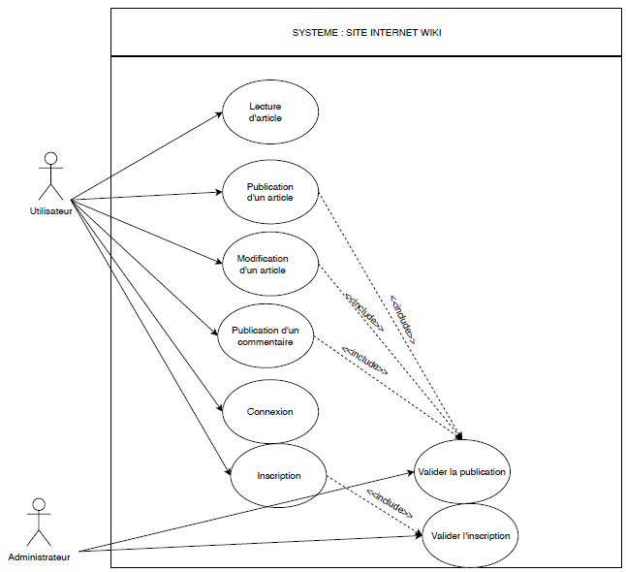
introduction
Plans et solution
Résultats
Conclusions et Perspectives
Elaboration des spécifications techniques
Use case général

Slide 6
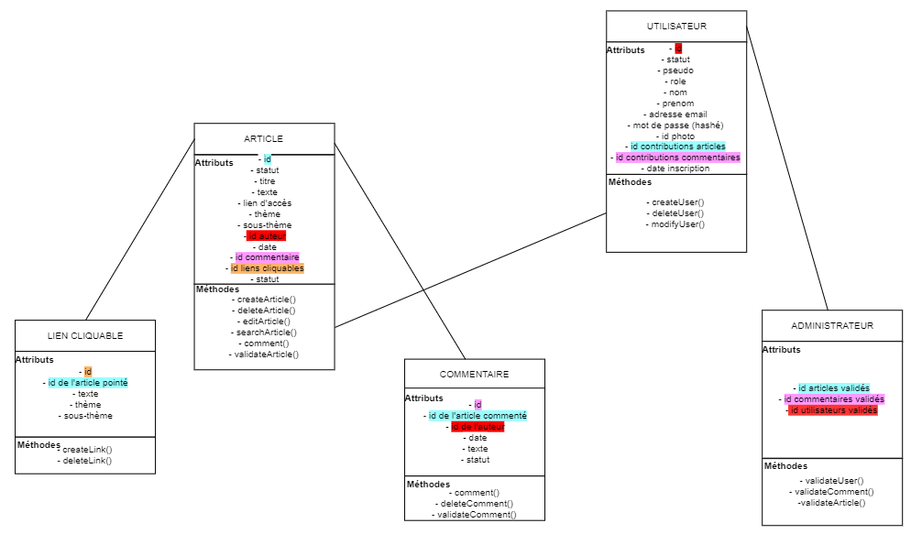
introduction
Plans et solution
Résultats
Conclusions et Perspectives
Diagramme de classes

Slide 7
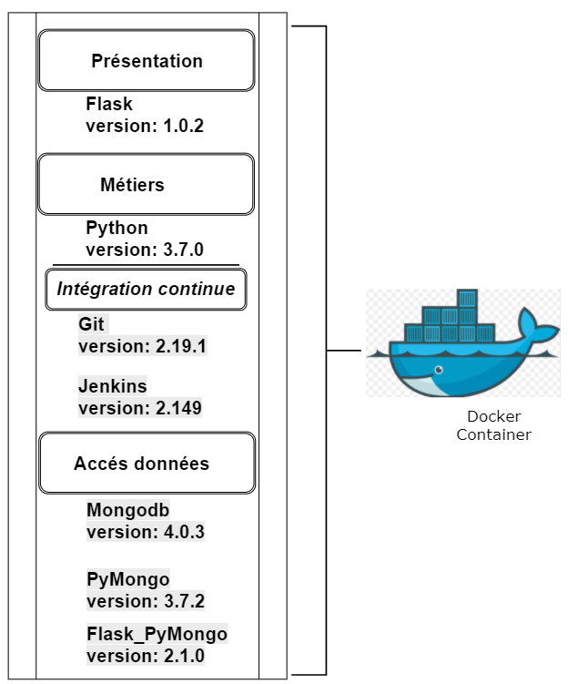
introduction
Plans et solution
Résultats
Conclusions et Perspectives
ARCHITECTURE TECHNIQUE GENERALE
Objectif: réaliser un site internet du modèle wiki (Famywiki)
Vue d’ensemble des versions utilisées :
17.12.0

Slide 8
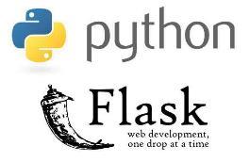
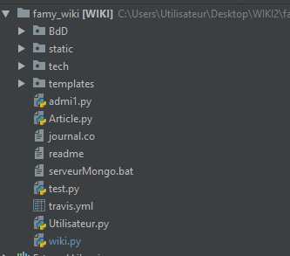
introduction
Plans et solution
Résultats
Conclusions et Perspectives
ARCHITECTURE TECHNIQUE GENERALE : le code
Framework Flask : module de Python, langage de Programmation Orientée Objet
Architecture MVC
(Modèle, Vue, Contrôleur)
Classes Python, routes, templates
Affichage page web
Aspects sécuritaires : les données sensibles (mots de passe) sont hashées et salées en base de données

Slide 9
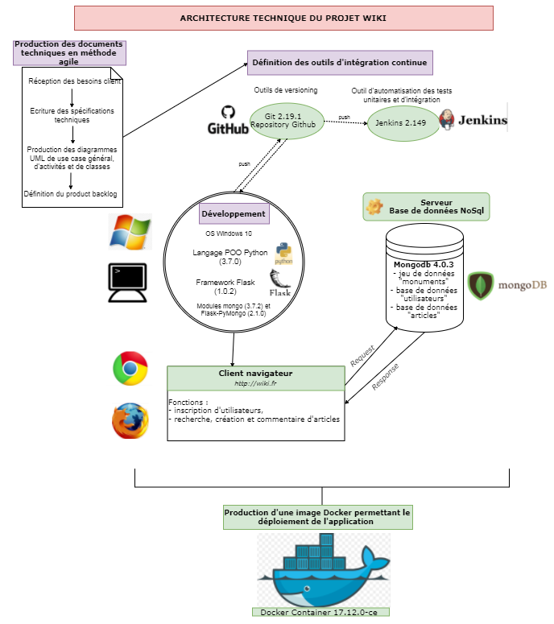
introduction
Plans et solution
Résultats
Conclusions et Perspectives
ARCHITECTURE TECHNIQUE GENERALE
Architecture et processus de réalisation du projet via la méthodologie DevOps

Slide 10
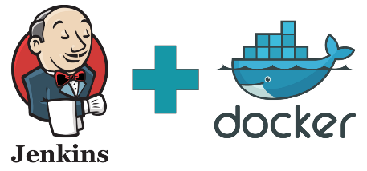


introduction
Plans et solution
Résultats
Conclusions et Perspectives
METHODE DE TRAVAIL : DEVOPS
Pourquoi DevOps :
Intégration et déploiement continus :
Tests unitaires et d’intégration
Livraison fréquente d’un programme dénué d’erreurs
Respect des délais
Disponibilité permanente de l’application
Qualité du produit
➔ Outils techniques : Github, Jenkins et Docker

Slide 11
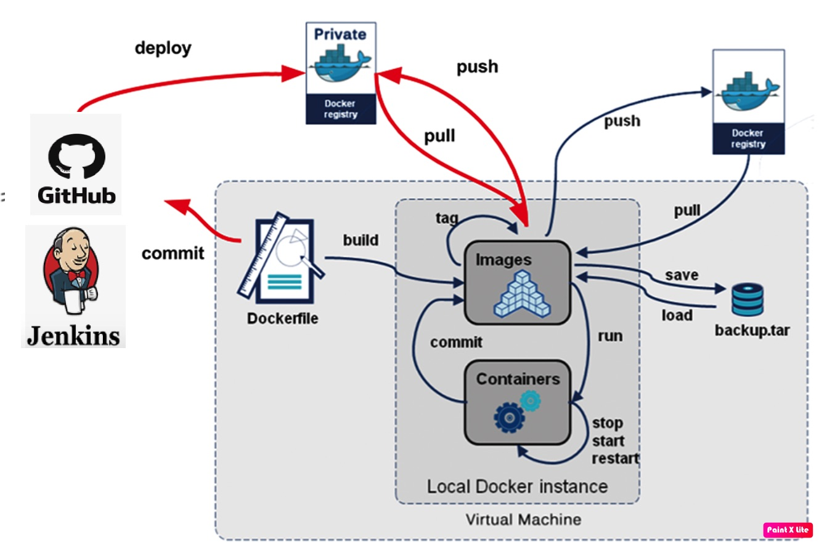
introduction
Plans et solution
Résultats
Conclusions et Perspectives
METHODE DE TRAVAIL : DEVOPS
En pratique :

Slide 12
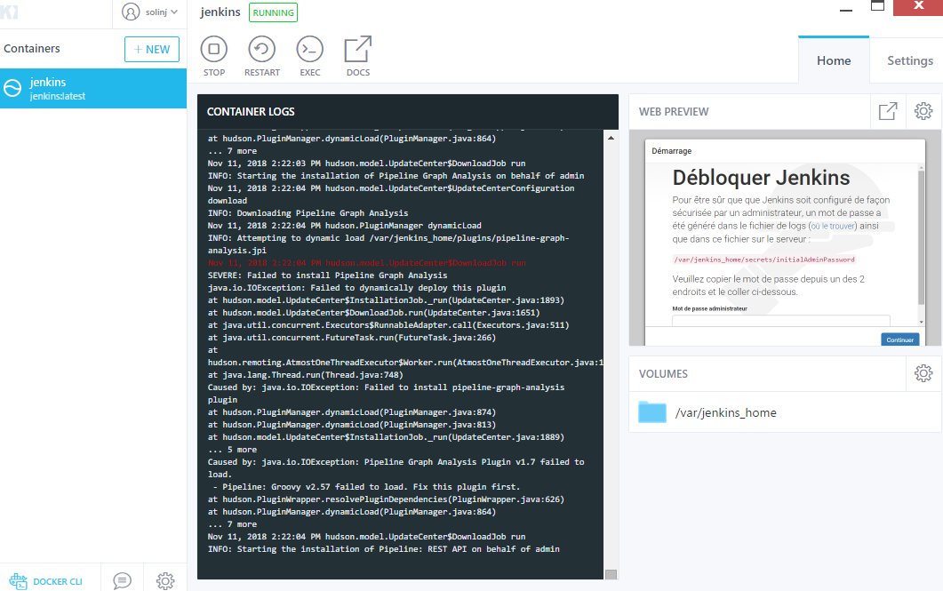

introduction
Plans et solution
Résultats
Conclusions et Perspectives
METHODE DE TRAVAIL : DEVOPS
Déploiement de Jenkins via la Docker Toolbox Kitematic
Jenkins : outil d’intégration continue permettant la réalisation de tests unitaires et d’intégration
Notes:
A chaque « push » via Git, il est automatiquement envoyé à Jenkins.
Jenkins est un outil d’intégration continue permettant de faire des tests d’intégration. Il exécution le code source émanant de Github (build) et ainsi, avertit des erreurs ou non présentes dans le code.

Slide 13
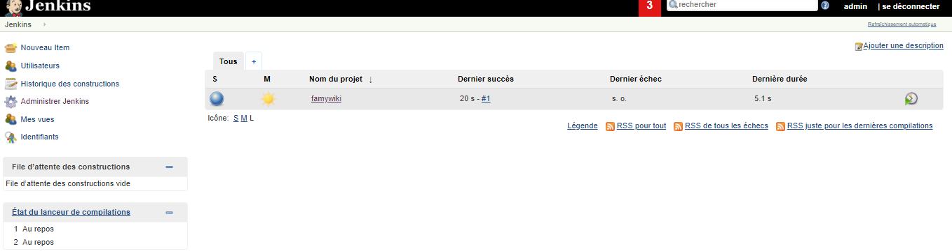
introduction
Plans et solution
Résultats
Conclusions et Perspectives
2. Jenkins build le projet et nous renvoie le résultat des tests (ici success)
Interface d’automatisation de tests par Jenkins
Tests garantis :
- Ouverture du navigateur
- Connexion à la base de données
- Recherche d’article

Slide 14
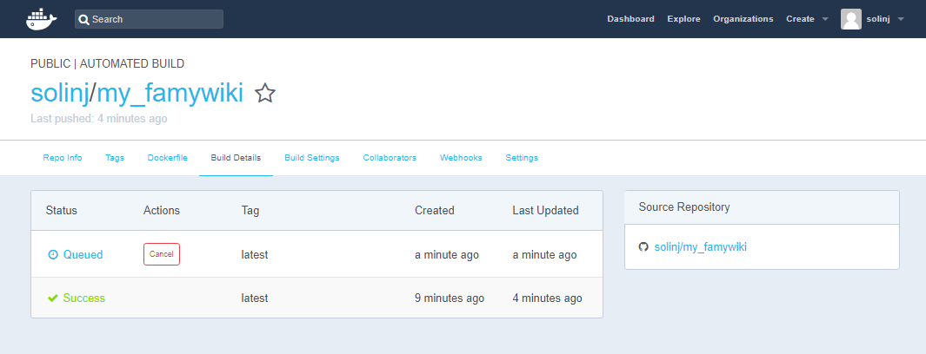
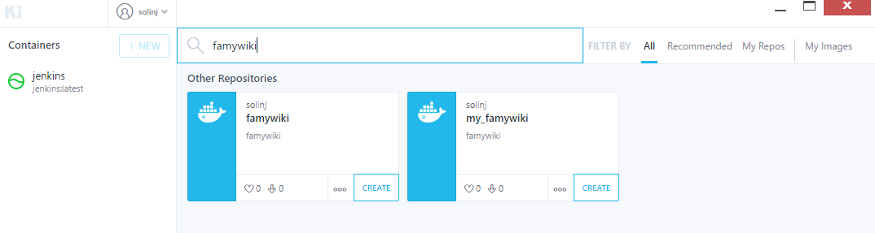
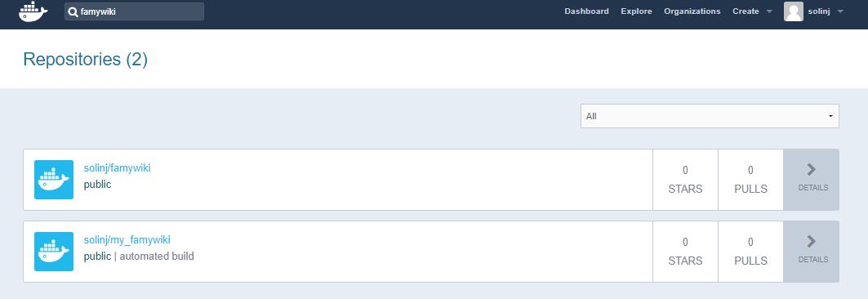
introduction
Plans et solution
Résultats
Conclusions et Perspectives
3. Docker build une image déployable sur toutes les machines
Interface de création d’images
du Docker Hub
Interface de récupération d’images du Docker Hub et de Kitematic
Bilan : l’image de l’application est disponible sur le Docker Hub et Kitematic
Notes:
Cette image est alors enfermée dans un conteneur, et disponible via le docker hub.
Les membres de l’équipe peuvent alors récupérer l’image via le docker hub et la déployer sur leur propre machine, sans avoir à réinstaller les modules nécessaires à l’exécution du programme ni à paramétrer.

Slide 15
introduction
Plans et solution
Résultats
Conclusions et Perspectives
RESULTATS
Modélisation de la page d’accueil idéale :
Choix de langue
Menu
Moteur de recherche
Présentation du site
Dernier article affiché
calendrier
compteur

Slide 16
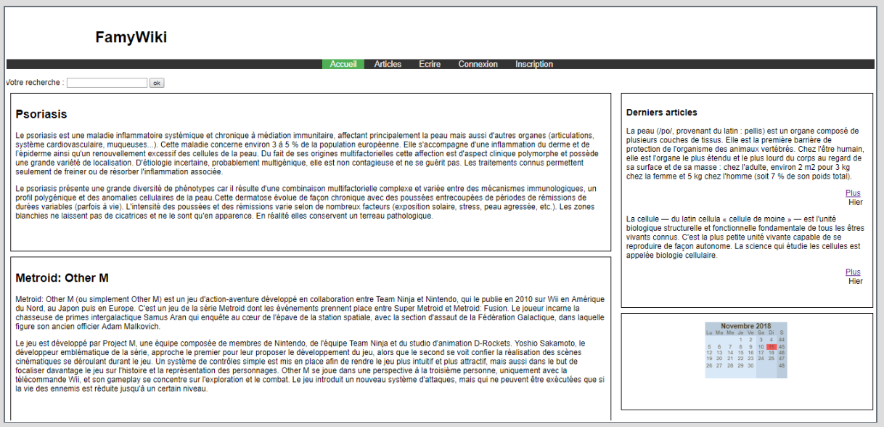
introduction
Plans et solution
Résultats
Conclusions et Perspectives
RESULTATS
Page d’accueil développée avec barre de recherche d’articles :

Slide 17
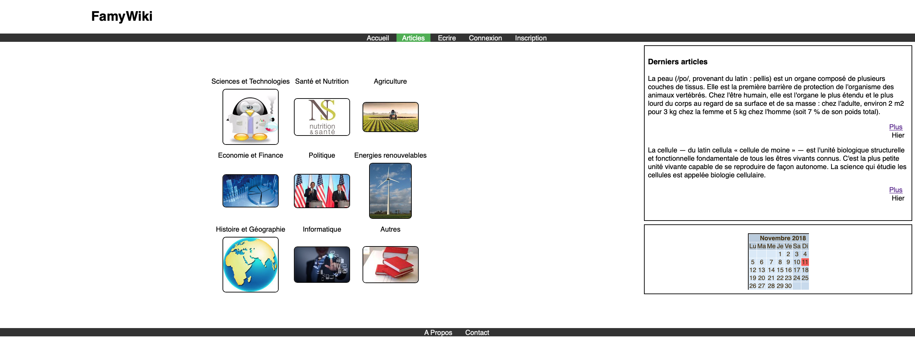
introduction
Plans et solution
Résultats
Conclusions et Perspectives
RESULTATS
Page de sélection d’un thème d’articles

Slide 18
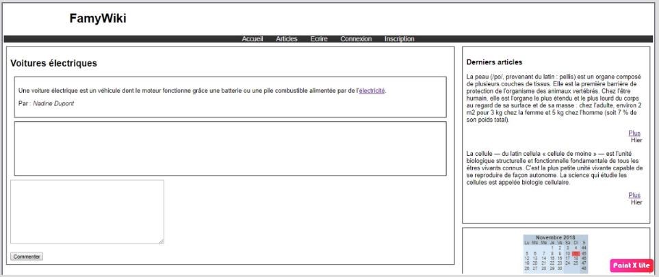
introduction
Plans et solution
Résultats
Conclusions et Perspectives
RESULTATS
Page article : contenu de l’article et ses commentaires avec lien cliquable renvoyant vers
la page du wiki associée

Slide 19
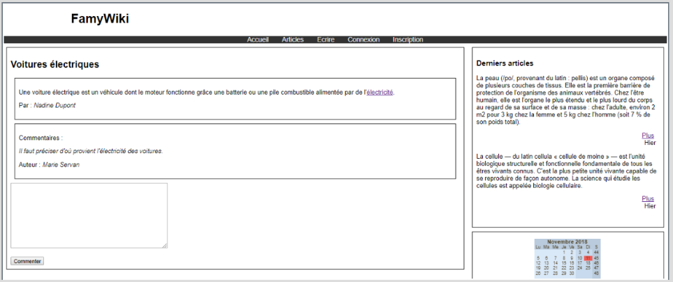
introduction
Plans et solution
Résultats
Conclusions et Perspectives
RESULTATS
Page article : contenu de l’article et ses commentaires avec lien cliquable renvoyant vers
la page du wiki associée

Slide 20
introduction
Plans et solution
Résultats
Conclusion et Perspectives
Conclusion :
Respect du cahier des charges
Perspectives :
Suite :
- Déploiement sur le cloud AWS pour un meilleur stockage et une disponibilité de l’application
Proposition d’améliorations :
- Implémentation des fonctionnalités : inscription, contact, connexion, écriture, commentaire, validation des contributions
- Un service de traduction Fr-En
- Un compteur de nombre de visiteurs sur page d’accueil
- Un calendrier relié à l’agenda de l’utilisateur connecté

Slide 21
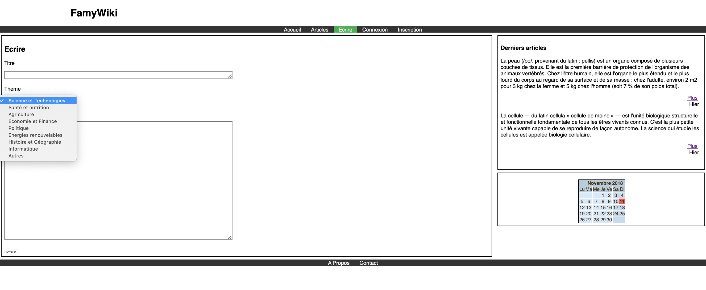
introduction
Plans et solution
Résultats
Conclusion et Perspectives
Page écrire
Les thèmes sont directement suggérés par le formulaire d’écriture de l’article

Slide 22
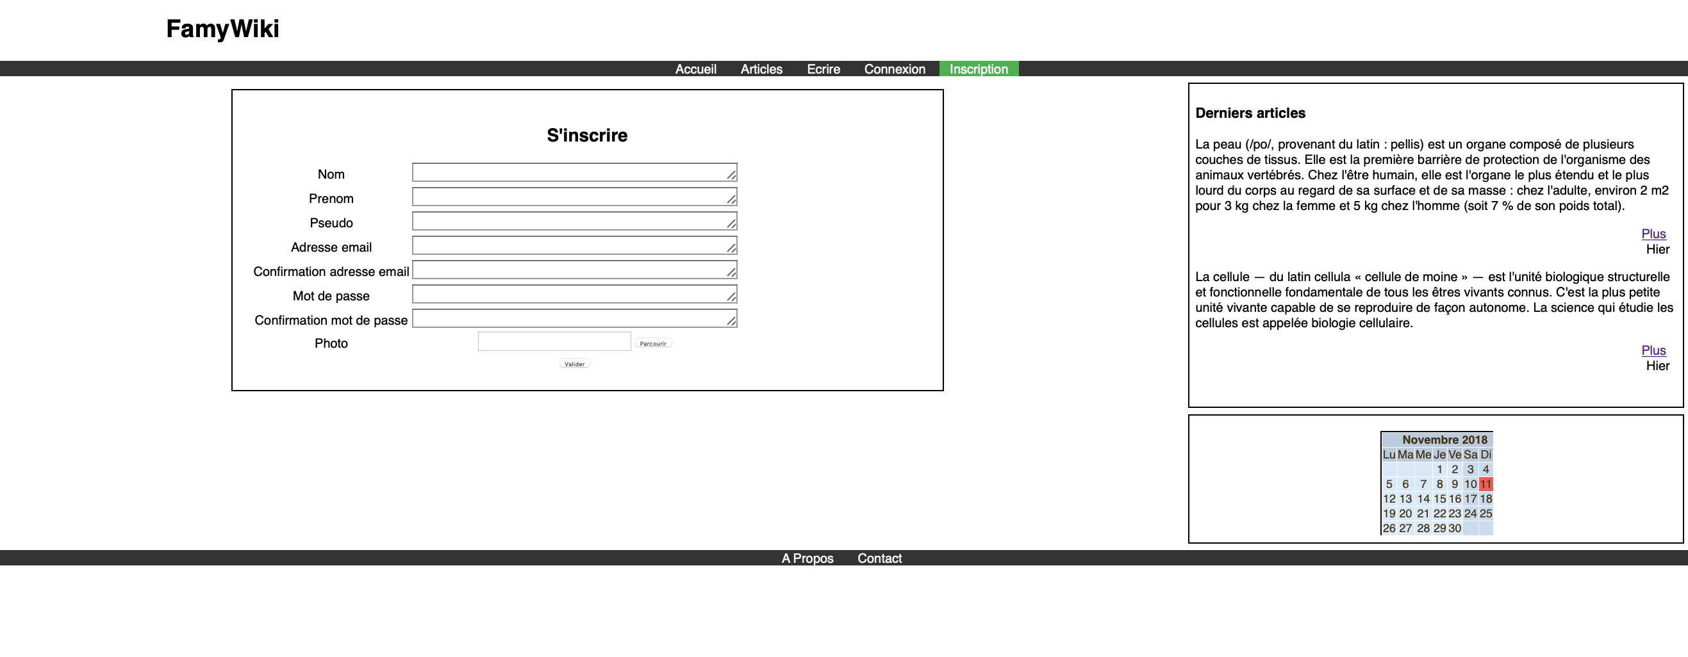
introduction
Plans et solution
Résultats
Conclusion et Perspectives
Page inscription

Slide 23
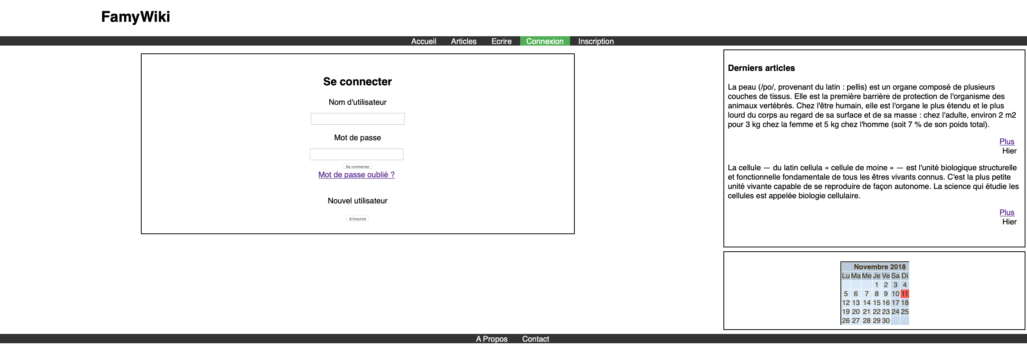
introduction
Plans et solution
Résultats
Conclusion et Perspectives
Page connexion

Slide 24
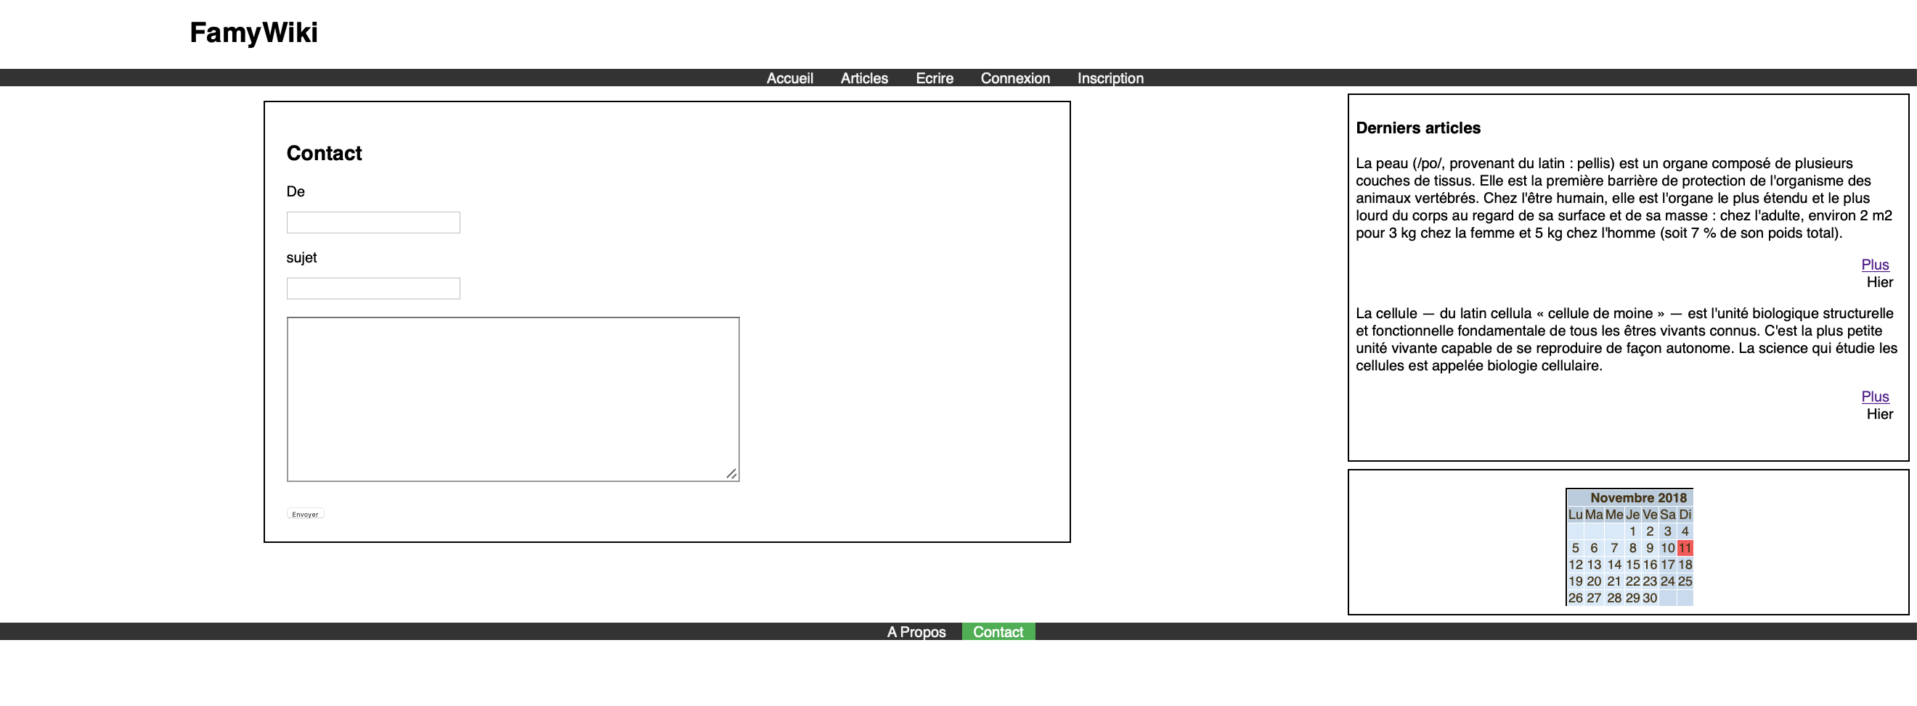
introduction
Plans et solution
Résultats
Conclusion et Perspectives
Page contact

Slide 25
Nous avons choisi de travailler avec la méthodes agile et DevOps :
1. La méthodologie DevOps adaptée à notre projet
2. L’intégration continue avec les tests
3. Le déploiement continu avec Docker

Slide 26
Pourquoi DevOps ?
- Méthode de travail axée sur la réconciliation entre équipe de développement et équipe infrastructure
Pour notre projet :
- Concepts : méthode agile, intégration continue et déploiement continu
- Outils techniques : Git, Github, Jenkins et Docker
=> L’utilisation de tous ces outils aboutit à une meilleure compréhension et un alignement des objectifs entre les développeurs et les opérationnels
=> Dans notre cas, nous avons utilisé la méthodologie DevOps pour une meilleure gestion de notre code

Slide 27
DevOps : méthodes et leurs outils
L’intégration continue :
Process couvrant tout le développement du projet, permettant la livraison fréquente d’un code source dénué d’erreurs.
- Par la réalisation de tests unitaires, c’est-à-dire d’une fonctionnalité.
- Par la réalisation de tests d’intégration : il s’agit du test de l’ensemble du code source.
- Outils techniques : Jenkins et Github.
Le déploiement continu :
Process permettant l’exécution du programme sur tous les supports, via la méthode de conteneurisation.
- Lorsqu’il a été validé par Jenkins, notre code source est systématique buildé en image Docker et déployé sur nos machines respectives.
- Outils techniques : Jenkins, Docker et Docker Toolbox

Slide 28
Vue d’ensemble du processus de développement en DevOps
Déploiement continu
Intégration continue

Slide 29
ANNEXES

Slide 30
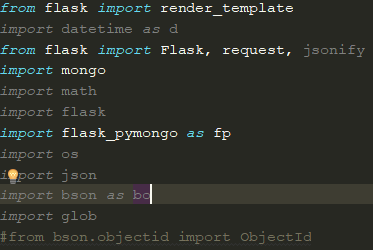
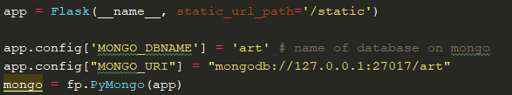
Création de l’application : les prérequis
La racine :
CONTROLEUR : wiki.py , le fichier serveur avec les routes, les méthodes qui envoient des requêtes en base de données et le contenu variables injectées aux templates
MODELE : les classes Utilisateur et Article
Dossiers : templates (contiennent la partie front en HTML/CSS ET la partie BACK en Jinja2)
DOSSIERS : static, qui contient les images
- Import du module Flask
- Import du module PyMongo, qui sert à la communication avec le serveur MongoDb
Instanciation du module Flask
Configuration de Flask pour le lier au serveur Mongo

Slide 31
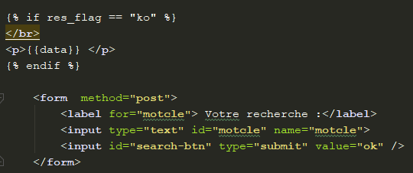
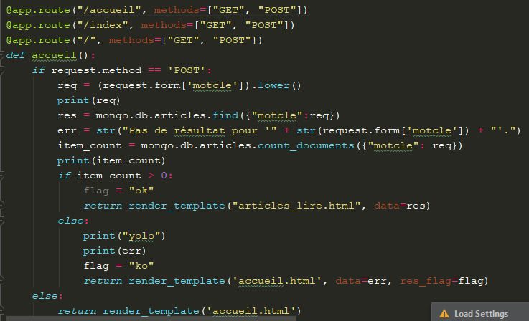
Pour le groupe : Illustration : la page d’accueil avec sa barre de recherche
JINJA2 : affichage et réception des données
Back : définition des vues, méthodes, variables et redirections

Slide 32
Pour le groupe : PREREQUIS TECHNIQUES DOCKER ET JENKINS
INSTALLATION DOCKER ET JENKINS
- désinstallation de oracle virtualbox si vous l’avez sur votre ordi
- installation de docker for windows. Ne pas oublier de s’authentifier ou créer un compte docker
- une fois installé : clic droit sur la petite baleine, settings, reset, rester factory
- laisser le redémarrage
- une fois redémarré : clic droit sur la petite baleine, switch to linux containers
- aller sur le site de kitematic et télécharger toolbox for docker windows
- pas de chose spécifique à réalisere pendant l’install
DEPLOIEMENT JENKINS
- démarrer docker (s’il n’est pas encore démarré)
- aller sur kitematic, localiser jenkins, create
- trouver le mdp dans les logs et faire un copier-coller, le stocker quelque part
- aller dans settings du build de jenkins, hostname/ports, et repérer le numéro de port associé à localhost
- ouvrir le navigateur : localhost:port en question

Slide 33
UTILISATION JENKINS
- Jenkins dans le vabigateur : s’authentifier grâce au mdp stocker
- choisir l’installation des plugins recommandés
- ne pas créer d’utilisateur, aller directement vers l’espace administrateur
- une fois sur le tableau de bord, gestion des plugins, disponibles, taper python et dl tous les modules python
- une fois que tout est installé, aller dans le tableaude bord
- créer un job en free style, paramétrer de manière à ce que le projet vienne du repository github
- une fois tout cela validé, le build se fait immédiatement
- il y a beaucoup d’autres choses à paramétrer mais pour le projet je me suis réduite à cela
UTILISATION DOCKER
- il faut que le projet contienne un fichier Dockerfile (que je suis en train de tester)
- aller sur le site dockerhub
- create automated build
- build details => montre que le build est en cours d’exécution

Slide 34
introduction
Plans et solution
Résultats
Conclusions et Perspectives
ARCHITECTURE TECHNIQUE GENERALE
Description du code réalisé via le framework Flask :
Les pages du front et back office sont générées par des templates en Jinja2
Les entités Articles et Utilisateurs sont les classes mères du programme. Elles proposent des méthodes de CRUD (Create, Read, Update, Delete) qui interagissent avec la base de données.
Les routes et leurs méthodes sont dans «wiki.py»
Un fichier de tests.
Architecture du code
Aspects sécuritaires : les données sensibles (mots de passe) sont hashées et salées en base de données

Slide 35
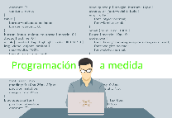
introduction
Plans et solution
Résultats
Conclusions et Perspectives
framework Flask: module de Python, langage de programmation orienté objet
architecture MVC Modèle, Vue, Contrôleur.
Programmation
« Python »
Affichage page web
Modèle: Classes en python représentant les objets qu’on administre en base : les utilisateurs, et les articles.
Contrôleur: les routes et leurs méthodes associées. Par exemple, la route qui mène à la page d’accueil contient les méthodes GET et POST, permettant d’afficher la page (GET) et de recherche un article par mot clé (la barre de recherche en méthode POST).
Vues: codées en Jinja2, langage mêlant les éléments de front (HTML et CSS), ainsi que des requêtes back-end. (En Jinja2, l’affichage d’un article est donc géré par deux structures le front pour l’affichage, et le back pour la récupération des données.)

Slide 36
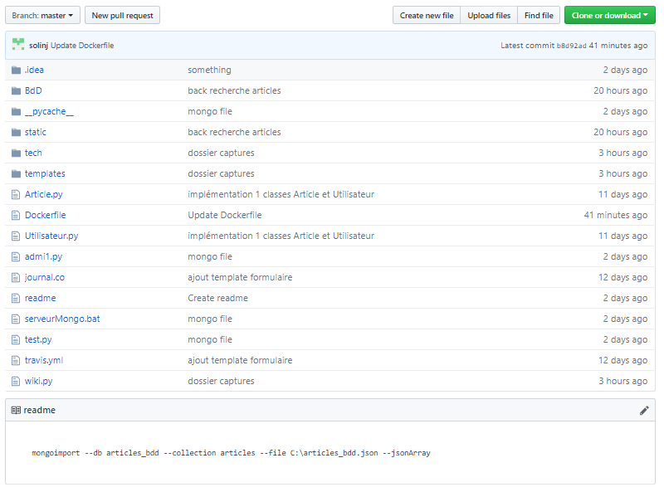
introduction
Plans et solution
Résultats
Conclusions et Perspectives
Le code source est partagé sur Github, dans un repository dont voici la structure :
A chaque modification du code source, les membres de l’équipe dev pushent leur code sur le repository.

